Slide 1
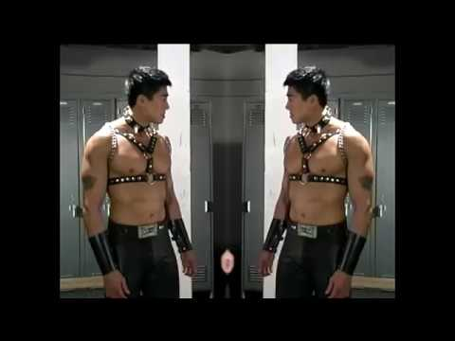
Внимание!
Данный сайт был сделан исключительно в развлекательных целях. Автор не пытается никого оскорбить. Если ВЫ не являетесь фанатом RIGHT VERSION GYM, то советую покинуть сайт. НУ а если ВЫ настоящий BOSS OF THIS GYM, то Welcome to the club buddy!

Slide 2
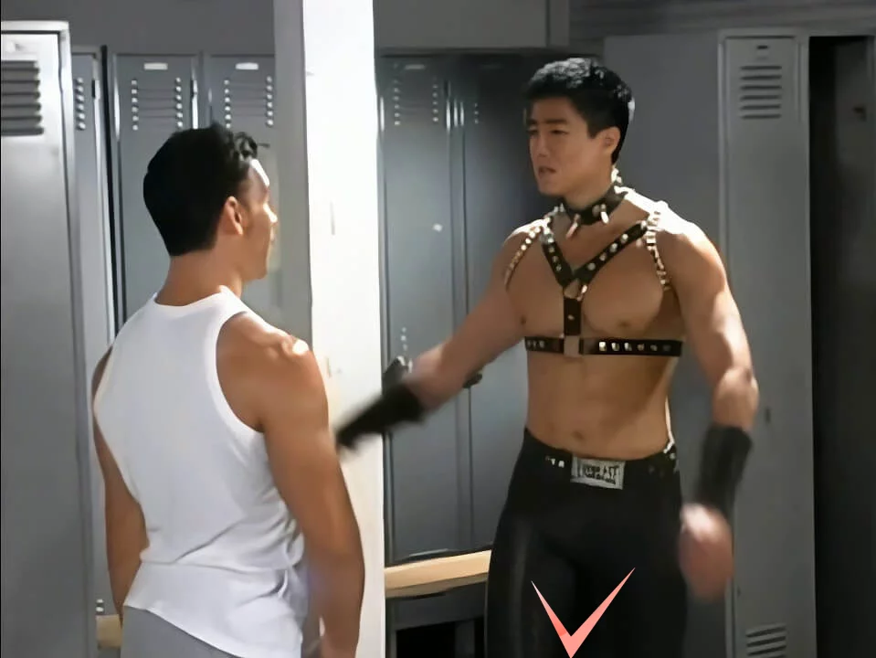
Внимание!
Данный сайт был сделан исключительно в развлекательных целях. Автор не пытается никого оскорбить. Если ВЫ не являетесь фанатом RIGHT VERSION GYM, то советую покинуть сайт. НУ а если ВЫ настоящий BOSS OF THIS GYM, то Welcome to the club buddy!

Slide 3
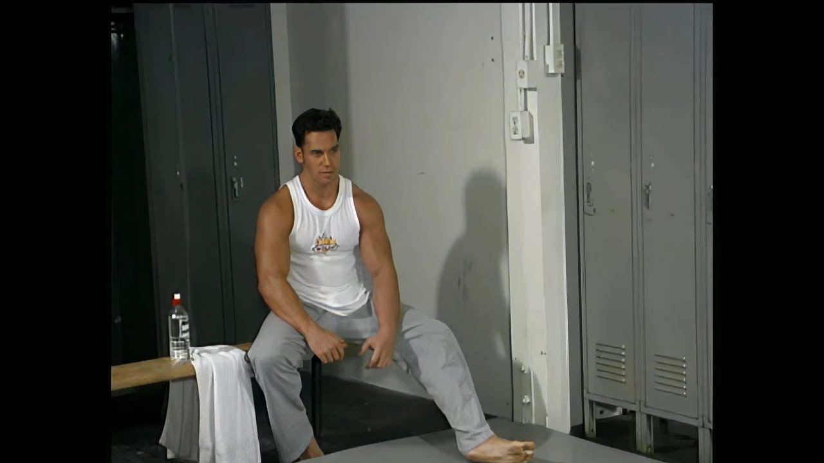
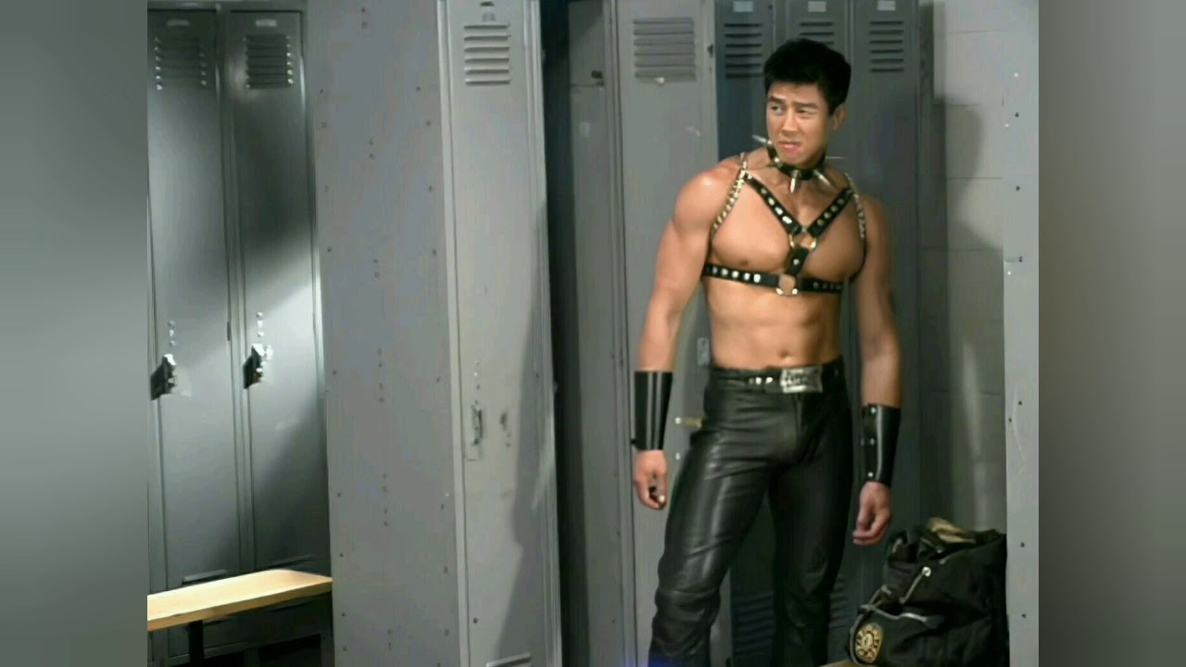
Внимание!
Данный сайт был сделан исключительно в развлекательных целях. Автор не пытается никого оскорбить. Если ВЫ не являетесь фанатом RIGHT VERSION GYM, то советую покинуть сайт. НУ а если ВЫ настоящий BOSS OF THIS GYM, то Welcome to the club buddy!

